Slide 1

SHOW論泡
小籠包食べたい

Slide 2
1.
アプリのコンセプト
異質なものと出会えるSNS。

Slide 3


Slide 4

Filter bubbles??

Slide 5

フィルターバブルを破る ＋ 発信・共有 ＋ A I

Slide 6
異質なものと出会えるSNS。
世界中の人が世界中の人に自分の考えを発信、
AIが届けてくれるのは、
自分と全く違う世界
同じような意見の人とつながるためのアプリばかりで、
異なる考えの人と出会う機会は少ないから
映画を観たとき、社会問題について考えたとき、本を紹介したいとき、シェアしたいことがあるならいつでもどこでも、思いついたところで
SHOW 論泡

Slide 7
2.
アプリの機能

Slide 8
アプリの機能
投稿についての機能
タイムラインについての機能

Slide 9
投稿についての機能
・内容を投稿できる
・投稿内容をジャンルごとに分類
Place your screenshot here
投稿画面
2021/09/17
[あなたの投稿]
text…..
投稿

Slide 10
タイムラインについての機能
・人の投稿を見ることができる
・知らない分野の投稿が流れてくる
Place your screenshot here
2021/09/17 15:50
「坊っちゃん」を読んだ。〜〜〜だと思った。
前から知ってた
2021/09/17 15:40
ALESS辛い
前から知ってた
2021/09/17 15:30
blah blah blah..
(AIが選んだ自分の投稿と違うジャンルの内容)
前から知ってた
リフレッシュ
投稿

Slide 11
3.
アプリの実装

Slide 12

投稿の仕組み
Place your screenshot here
投稿画面
2021/09/17
[あなたの投稿]
ジャンル
text…..
Natural Language API
投稿内容からジャンルの取り出し
投稿

Slide 13

投稿の仕組み
投稿日時
ジャンル
投稿内容
保存

Slide 14
タイムラインの仕組み
タイムライン
Place your screenshot here
2021/09/17 15:50
「坊っちゃん」を読んだ。〜〜〜だと思った。
前から知ってた
2021/09/17 15:40
ALESS辛い
前から知ってた
2021/09/17 15:30
blah blah blah..
(AIが選んだ自分の投稿と違うジャンルの内容)
ユーザーの知ってるカテゴリーを除外して
投稿を新しい順に表示
前から知ってた
リフレッシュ
投稿

Slide 15
前から知ってたボタン
Place your screenshot here
「坊っちゃん」を読んだ。〜〜〜だと思った。
ボタンをクリック
端末上にある
知ってるカテゴリーリスト
前から知ってた
ALESS辛い
blah blah blah..
(AIが選んだ自分の投稿と違うジャンルの内容)
ボタンを押した投稿の分野がリストに追加
リフレッシュ
投稿

Slide 16
4.
アプリを動かしてみる

Slide 17
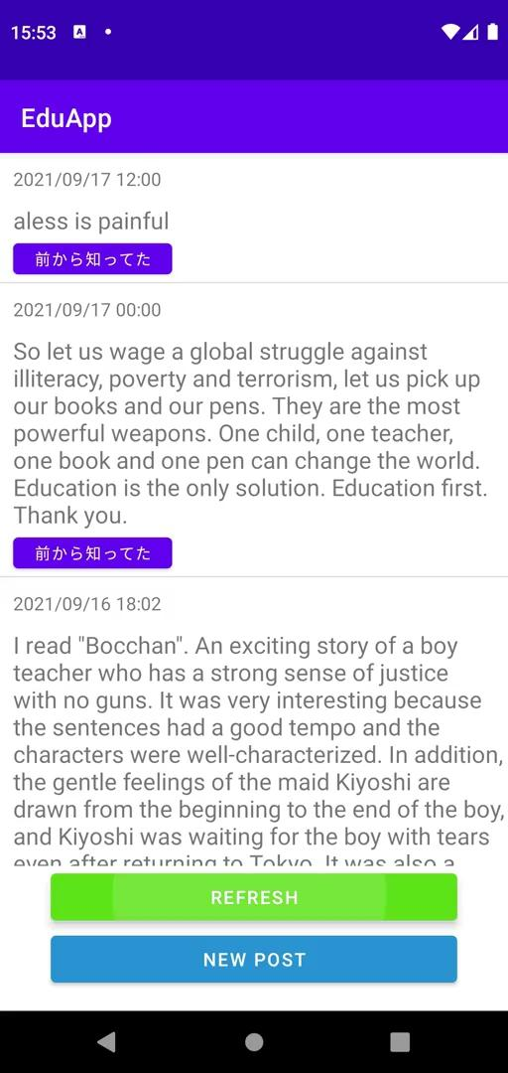

Slide 18
5.
今後実装してみたい機能

Slide 19

今後実装してみたい機能・課題
翻訳機能
現在分析できるのは英語での投稿のみ
→ 世界中の多くの言語で対応できるようにしたい
→Google CloudのCloud Translationを用いて実装！
検索機能
投稿内容を検索する機能
知っていたジャンルの表示頻度
「知っていた」とするとそのジャンルが表示されない
表示されない⇨表示頻度を減らす への改良
Notes:
今後実装してみたい機能は翻訳機能と検索機能です。
翻訳機能に関しては、現在分析できる投稿が英語での投稿のみで、他の言語を分析する機能を実装できませんでした。
Google CloudのCloud Translationを用いることで、他言語の分析をまずはできるように実装してみたいと思いました。
投稿を検索する機能は、実装する際に切り捨てましたが、依然実装してみたい機能としてあります。
また、「知っていた」ボタンを押すと、その投稿内容のジャンルが表示されなくなってしまうのが現状です。
「知っていた」ボタンを押しても、そのジャンル全てを知っているとは言えないので、表示されないようにするのではなく、そのジャンルの表示頻度を減らすように工夫できれば、と思います。

Slide 20
ご清聴ありがとうございました！

